Slide 1
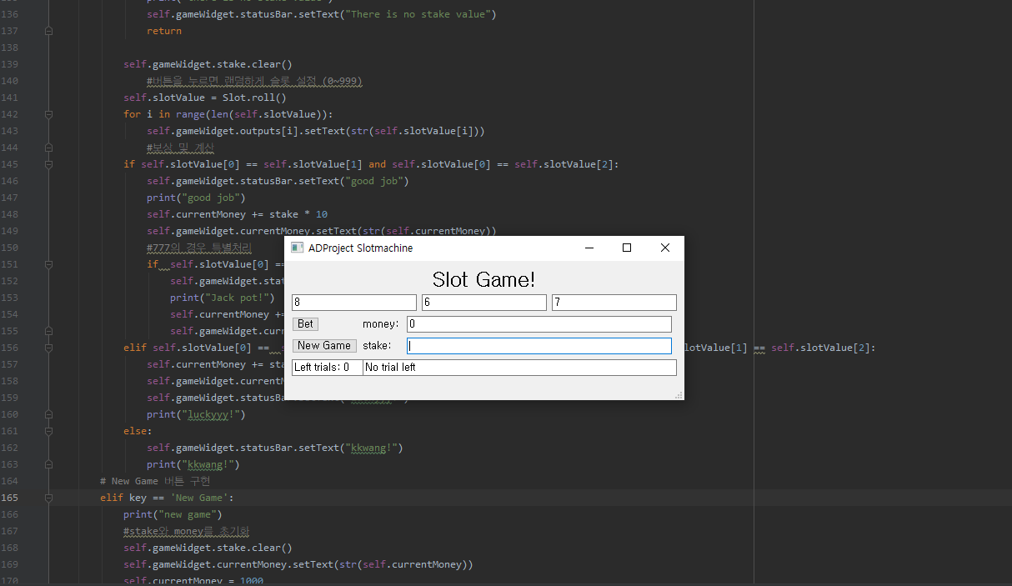
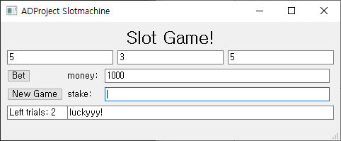
2019 Softwareproject2
AD project
Team 14
20151662 김준혁 20141545 김가현

Slide 2
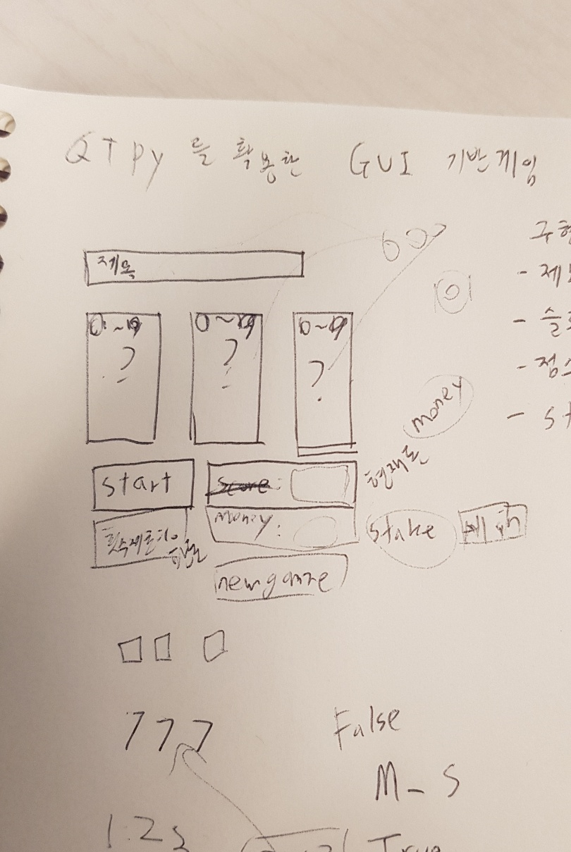
Python Slot machine
초기 구상단계

Slide 3
Python Slot machine
소프트웨어 구조 설계
slotgame.py
SlotGame : 사용자 인터페이스의 대부분 위젯을 포함하는 UI component
mainWindow : 메인 윈도우 및 게임의 실행
slot.py
Slot : 게임의 함수식 구현

Slide 4
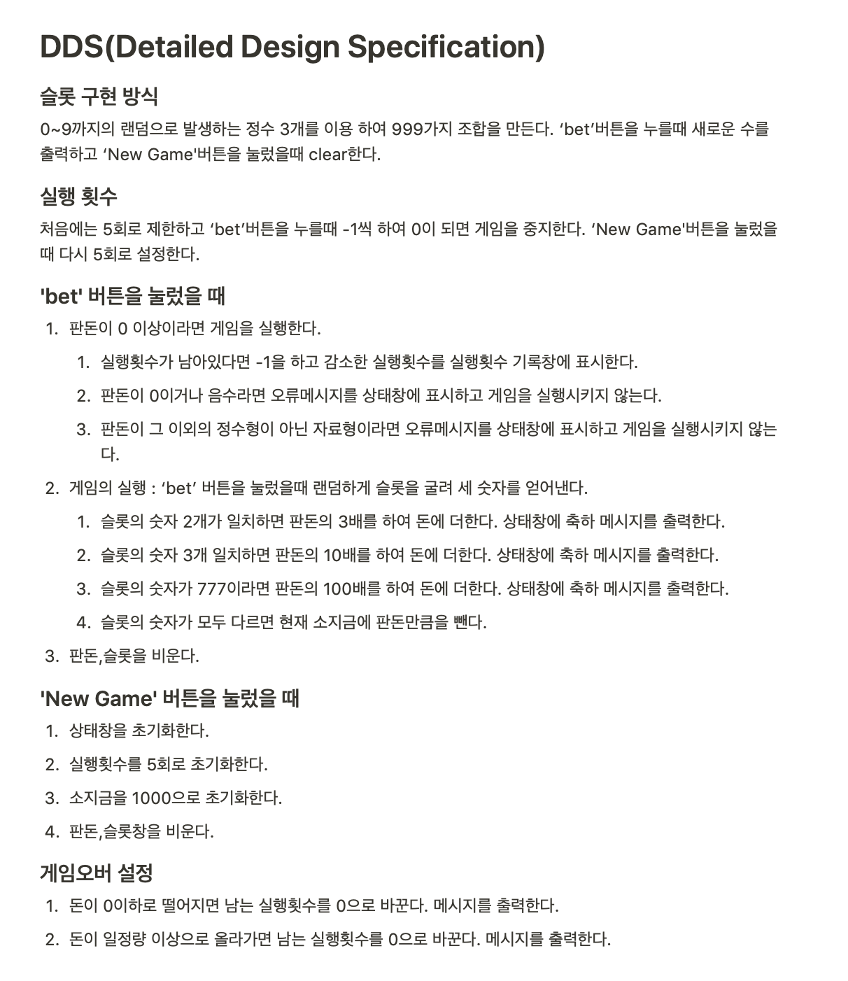
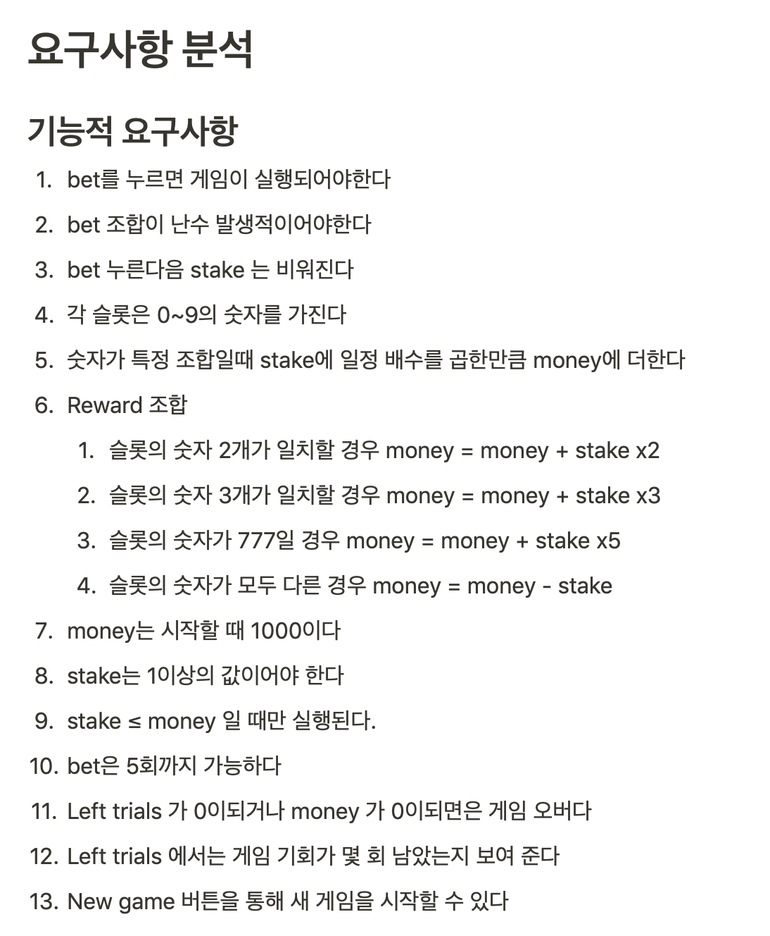
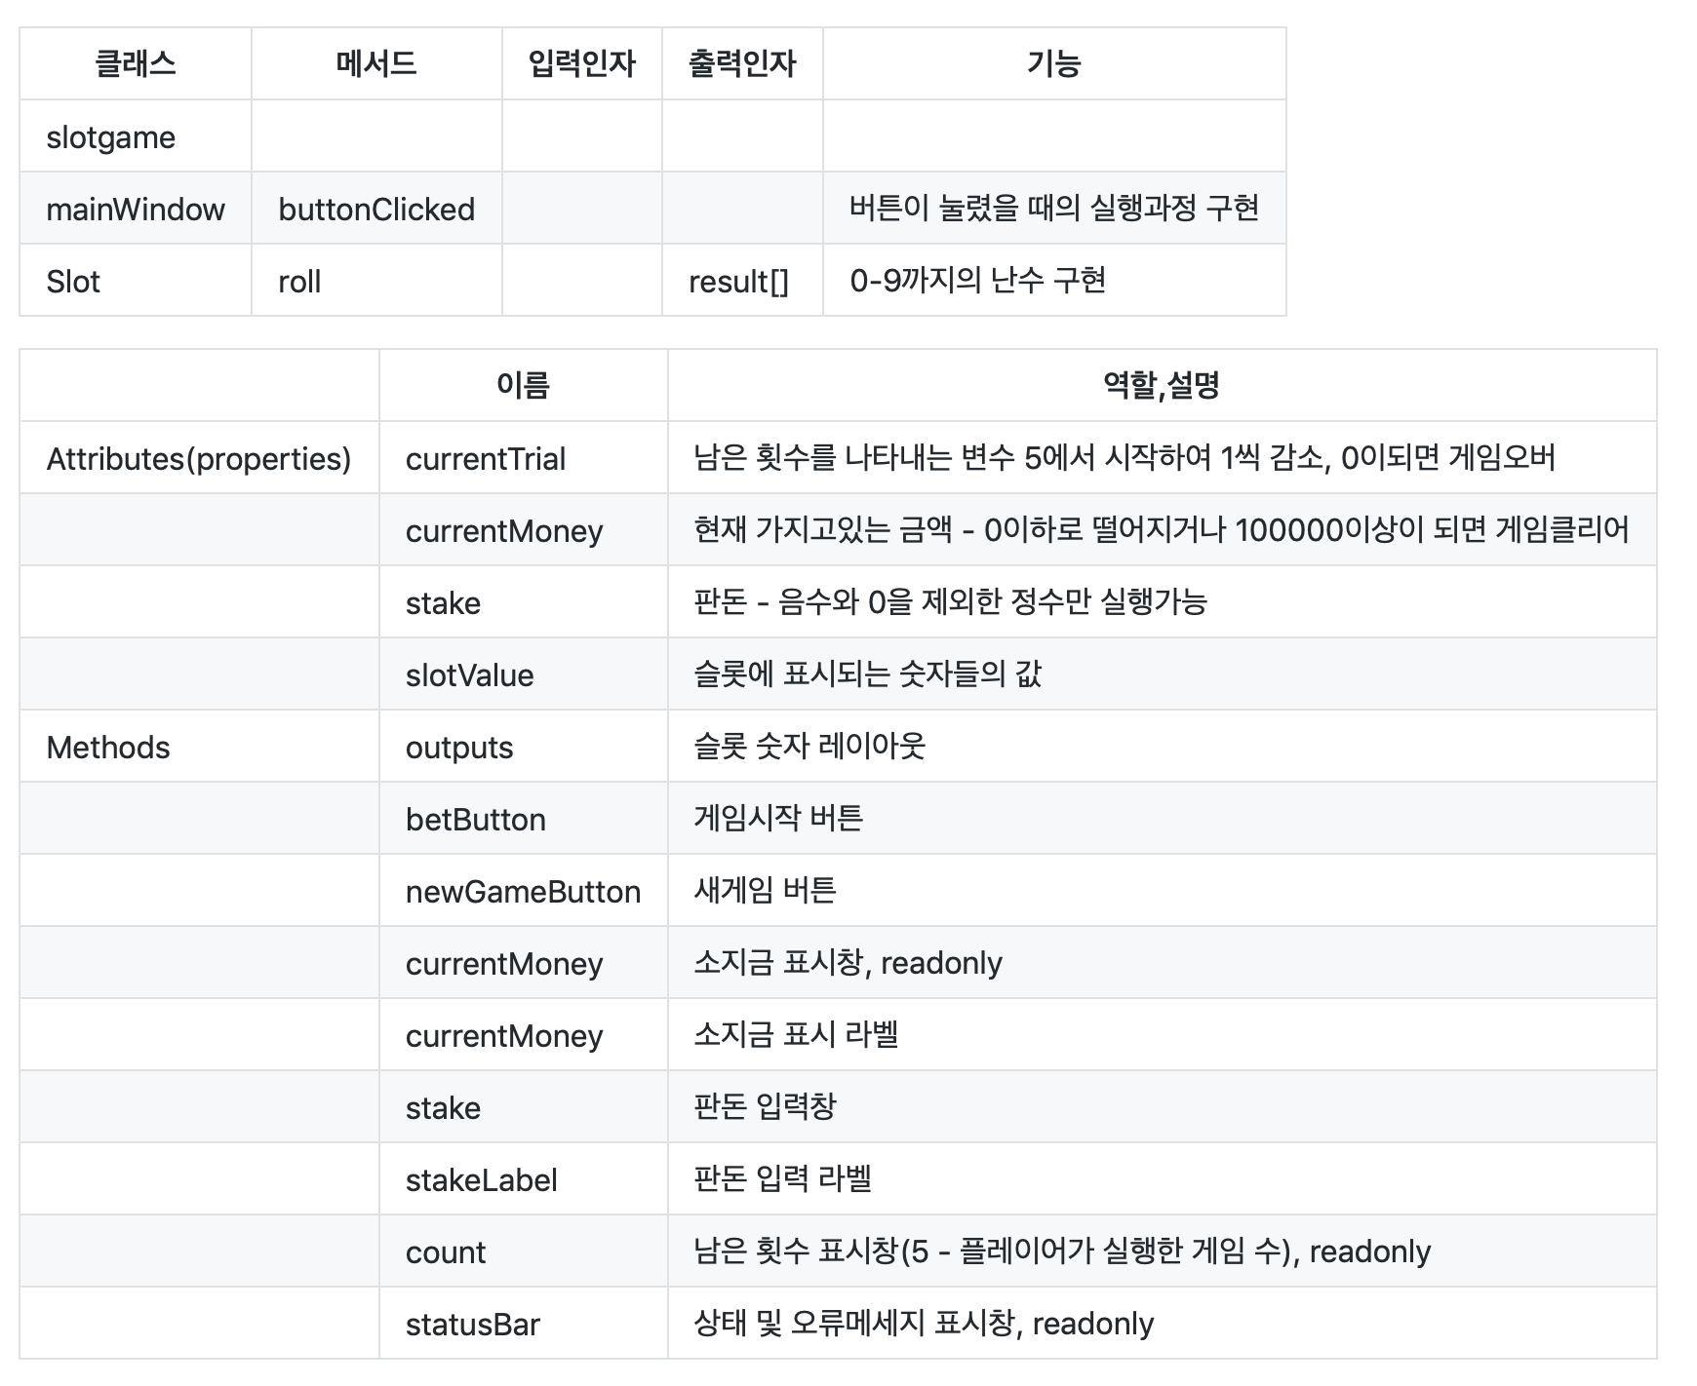
Python Slot machine
소프트웨어 구조 설계

Slide 5
Python Slot machine
프로젝트 다이어그램
5회까지 가능
Stake에 숫자 입력
Bet
슬롯에 임의의 세 숫자 표시
Money – Stake
Reward 조건에 따라 Money + Reward
Reward 조건에 따라 메시지 출력
If Money <= 0
If Money >= 100000
Game over/clear

Slide 6
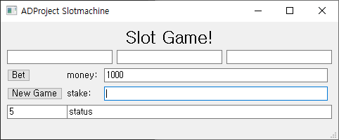
Python Slot machine
GUI구성
1
1
2
2
3
3
4
Bet
New Game
Stake
Slot
Money
Left trials
Status

Slide 7
Python Slot machine
시연 동영상

